Slide 1

UNIVERSITÀ DEGLI STUDI DEL SANNIO
Dipartimento di Ingegneria
Corso di Laurea Magistrale in
Ingegneria Informatica
Valutazione di tecniche basate su grafi per
l’analisi di fake news e metriche di
propagazione
RELATORI:
Prof. Antonio Pecchia
Prof. Francesco Vasca
CANDIDATO:
Francesco Pio Briuolo
Matr. 399000544
Anno accademico 2022/2023

Slide 2
Indice
Introduzione alle fake news
Grafi e tecniche basate sulla propagazione
Caso studio I: grafo bipartito
Caso studio II: rete di propagazione gerarchica
Conclusioni e sviluppi futuri
Notes:
Qui è riportato il contenuto di questa presentazione. Verrà innanzitutto introdotto il tema delle fake news, per poi capire come è possibile applicare la teoria dei grafi o più in generale tecniche basate su grafi nei contesti di caratterizzazione e rilevamento delle fake news. Vi presenterò poi i due casi di studio affrontati in questo progetto di tesi. Per ognuno di essi verrà presentato il dataset di riferimento, le metodologie utilizzate per l’implementazione e i risultati sperimentali ottenuti.

Slide 3
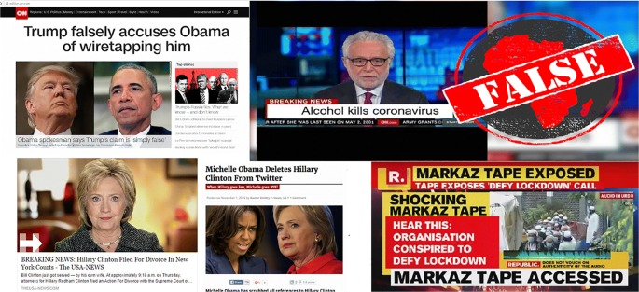
Contesto: Fake news
«Notizia intenzionalmente e verificabilmente falsa, in grado di fuorviare i lettori»
H. Allcott et al. Journal of Economic Perspectives. 2017
Notes:
In letteratura non esiste una definizione condivisa di fake news, per cui si considera quella fornita da Allcott et al. La quale pone l’enfasi su due aspetti principali: l’INTENZIONALITÀ con cui le notizie false vengono prodotte al fine di ingannare i consumatori e l’AUTENTICITÀ delle stesse, intesa come la possibilità di verificarle come tali piuttosto che come notizie vere.
La disinformazione è un fenomeno in forte crescita, la cui criticità è emersa principalmente da quando i social media rappresentano i principali canali di accesso all’informazione.

Slide 4
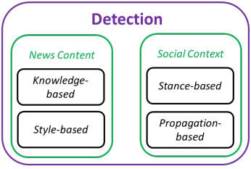
Problema: Rilevamento e caratterizzazione delle fake news
Tra i metodi basati sulla propagazione:
- Analisi dei grafi di propagazione
- Analisi delle «News Cascades»
Notes:
Proprio per questo motivo si stanno affermando sempre di più le tecniche basate su grafi, che stanno producendo risultati importanti in termini di detection e di caratterizzazione delle fake news.
Tra i motivi principali c’è sicuramente il fatto che le notizie, nei social media, si diffondono attraverso reti di propagazione, rappresentabili in modo efficace tramite strutture ad albero. Inoltre, queste metodologie offrono la possibilità di analizzare il contesto sociale che caratterizza le notizie. Analizzarne semplicemente il contenuto non permette di ottenere informazioni di contesto, come può essere ad esempio la credibilità di chi diffonde una notizia o pattern di diffusione anomali sui social media.

Slide 5
Contributo della tesi
Presentazione di due approcci basati sui grafi per capire in che modo possono contribuire alla caratterizzazione e alla detection delle fake news:
Grafo bipartito
Rete di propagazione gerarchica
Notes:
In questo progetto di tesi sono stati condotti due esperimenti utilizzando la teoria dei grafi, con l’obiettivo di determinare il contributo che il suo utilizzo può fornire in termini di caratterizzazione e rilevamento delle fake news.

Slide 6
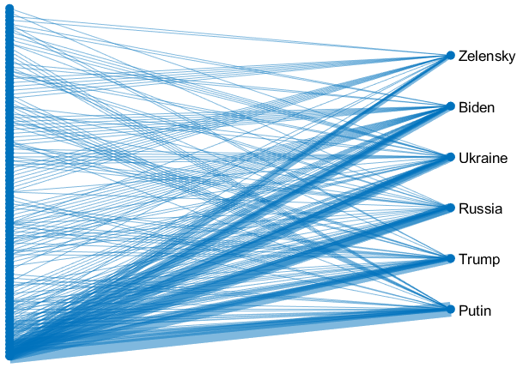

Caso Studio I: Grafo Bipartito
Grafo che comprende una rete di «speakers» e una di «keywords»
Il peso degli archi indica il grado di fakeness delle notizie
Notes:
Il primo caso di studio riguarda la realizzazione di un grafo bipartito utilizzando l’ambiente di sviluppo MATLAB.
Un grafo si definisce bipartito quando i suoi nodi sono divisi in due gruppi disgiunti tale che ogni nodo di ciascun gruppo sia connesso ad almeno un nodo dell’altro gruppo, per cui non si considerano connessioni intra-gruppo. In tal caso, le partizioni riguardano da un lato quella degli speakers, intesi come coloro che diffondono la notizia e dall’altro quella dei topic che caratterizzano le notizie.
Gli archi, non diretti, sono pesati con il grado di fakeness delle notizie fornito da PolitiFact.

Slide 7
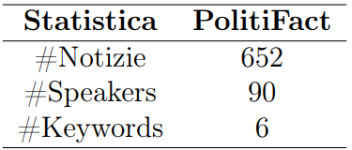


Caso Studio I: Dataset
Dati ottenuti tramite tecniche di Web Scraping
Fonte: politifact.com
Notes:
PolitiFact è uno dei siti di fact-checking più utilizzati per realizzare i dataset usati in letteratura per analizzare le fake news, il quale contiene affermazioni di natura politica verificate da giornalisti professionisti. Si è scelto, dunque, di estrarre le informazioni direttamente da questo sito tramite web scraping, utilizzando 6 keywords per effettuare ricerche per argomenti specifici.

Slide 8
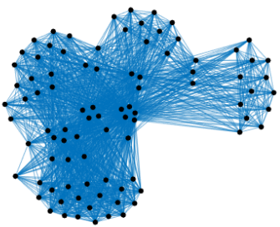
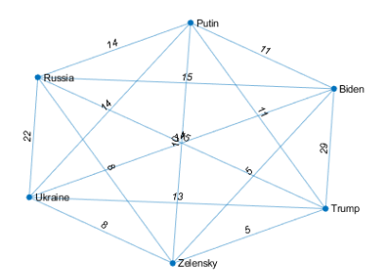
Caso Studio I: Metodi e tecniche
Grafo delle proiezioni nello spazio degli speakers
Grafo delle proiezioni nello spazio delle keywords
Notes:
A partire dal grafo bipartito sono state poi effettuate nell’ambiente di calcolo Matlab le proiezioni sia nello spazio degli speakers che in quello delle keywords. I grafi risultanti (pesati e non diretti) sono stati analizzati al fine di caratterizzare coppie di speaker o di keywords. In particolare, dalla prima proiezione emerge una forma di clusterizzazione degli speakers che quanto più sono vicini, tanto più tendono a pubblicare notizie false sugli stessi argomenti. Questo aspetto meriterebbe un approfondimento a parte, in quanto un’analisi di rete potrebbe determinare una profilatura dei potenziali diffusori di fake news.
La proiezione nello spazio delle keywords, ha consentito invece di estrarre informazioni più interessanti.

Slide 9
Caso Studio I: Risultati
Matrice delle distanze tra coppie di keywords
Notes:
Infatti, producendo una matrice delle distanze è stato possibile individuare le coppie di keywords separate da poca distanza, per cui sono state pubblicate notizie false da diversi speakers. L'eterogeneità dei soggetti che tendono a diffondere notizie false potrebbe essere determinante nel caso in cui di volessero, ad esempio, valutare i maggiori diffusori in base agli argomenti trattati.

Slide 10
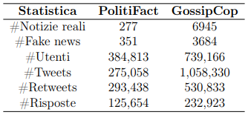
Caso Studio II: Dataset FakeNewsNet
Notes:
Il secondo esperimento riguarda lo studio di una rete di propagazione gerarchica delle notizie. Il dataset di riferimento usato è FakeNewsNet, in cui ci sono dati relativi a notizie vere e false estratti dai siti di fact-checking PolitiFact e GossipCop. Per aderire alle stringenti politiche sulla privacy di X, il contenuto dei tweet in cui viene pubblicata una notizia non vengono condivisi e i dati relativi agli utenti che vi interagiscono retwittando o rispondendo, sono resi anonimi.

Slide 11
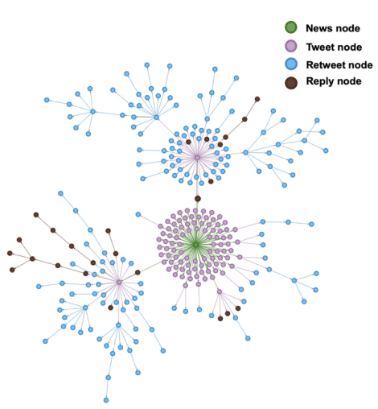

Caso Studio II: Rete di propagazione gerarchica
Struttura della rete:
Macro-livello
Micro-livello
Notes:
I dati sono in formato graph JSON, per cui utilizzando la libreria NetworkX in Python è stato possibile gestire la rete di propagazione associata ad ognuna delle notizie (struttura ad albero – grafi diretti aciclici).
Macro livello: rappresenta il percorso di diffusione dalle notizie ai post sui social media che la condividono e i re-post degli stessi.
Micro livello: include le conversazioni tra gli utenti in termini di risposte ai post o ad altri commenti.

Slide 12
Caso Studio II: Caratteristiche di rete
Caratteristiche strutturali: modellano i pattern di diffusione delle notizie.
Caratteristiche temporali: modellano la frequenza di interazioni dell’utente.
Caratteristiche linguistiche: valutate in termini di sentiment a partire dal contenuto delle notizie originali.
Notes:
Per ogni notizia sono state estratte delle caratteristiche della rete di propagazione dal punto di vista strutturale, temporale e linguistico (31 precisamente).
Caratteristiche rete macro-livello:
Strutturali: profondità dell’albero, numero di nodi (tweet e re-tweet), grado di uscita massimo, numero di utenti bot che retwittano, frazione di utenti bot che retwittano.
Temporali: differenza di tempo tra il primo tweet e gli ultimi retweet.
Features linguistiche: non sono significative, perché le stesse informazioni testuali relative a una notizia sono condivise da più tweets.
Caratteristiche rete micro-livello:
Temporali: differenza di tempo il tweet che condivide la notizia e il primo nodo di risposta.
Features linguistiche: sono informazioni estratte direttamente dal contenuto delle risposte degli utenti. Riguardano principalmente il sentiment delle notizie, dunque il rapporto tra risposte con sentiment positivo e quelle con sentiment negativo, il valore di sentiment medio, ecc.

Slide 13

Caso Studio II: Metodologia e Implementazione
Algoritmi di Machine Learning per determinare l’importanza delle features:
Decision Tree
Random Forest
Logistic Regression
Gaussian Naive Bayes
Support Vector Machine
Feedforward Neural Network
Notes:
L’obiettivo di questo esperimento è stato quello di determinare caratteristiche della rete valide ai fini della detection delle fake news. Per fare ciò, il ML ha fornito un supporto tramite algoritmi di classificazione realizzati tramite la libreria scikit-learn in Python. In particolare, si tratta di classificatori basati sugli alberi, come Decision Tree e Random Forest, altri come Logistic Regression, Gaussian Naive Bayes e Support Vector Machine.

Slide 14
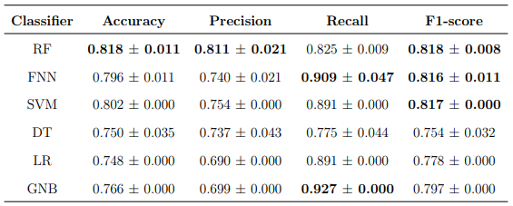
Caso Studio II: Risultati (PolitiFact)
Notes:
Metriche per la valutazione: accuracy, precision, recall, F1-score
Accuracy: percentuale di predizioni corrette rispetto al totale.
Precision: proporzione di predizioni positive corrette rispetto a tutte le predizioni positive.
Recall: capacità del modello di identificare correttamente tutte le istanze positive.
F1-score: media armonica di precision e recall.

Slide 15
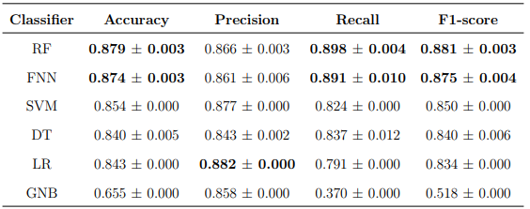
Caso Studio II: Risultati (GossipCop)
Notes:
I risultati migliori in termini di metriche, soprattutto per la rete neurale, si ottengono per GossipCop, in quanto si ha a disposizione un numero maggiore di dati rispetto a PolitiFact.

Slide 16
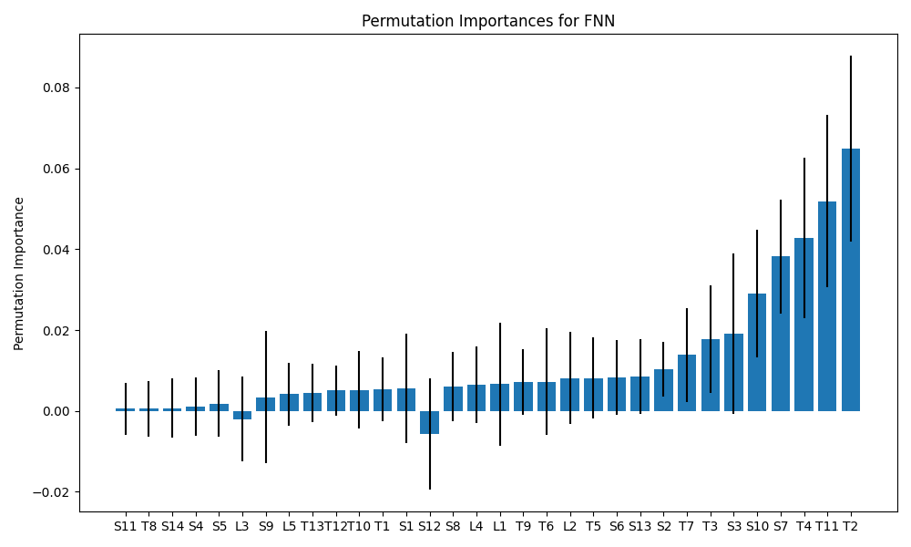
Caso Studio II: Feature Importances (1)
Notes:
Per quanto riguarda l'importanza delle features, questa analisi è stata condotta utilizzando il modulo Permutation Feature Importance di scikit-learn. Consiste sostanzialmente nell'effettuare un confronto tra le prestazioni del modello addestrato con quelle ottenute permutando casualmente i valori di una singola feature, ripetendo il processo per ogni caratteristica. Si riportano i risultati relativi al dataset PolitiFact, in quanto i per i dati di GossipCop non sono state estratte features linguistiche.
Ciò che emerge dai risultati è che in generale le caratteristiche temporali hanno maggiore rilevanza rispetto a quelle strutturali e linguistiche in fase di detection.
Per la FNN la caratteristica principale riguarda la durata del processo di diffusione delle notizie, che è mediamente più basso rispetto alle notizie vere. Lo stesso si può dire per la frequenza con cui si scambiano risposte gli utenti nella micro-rete.

Slide 17
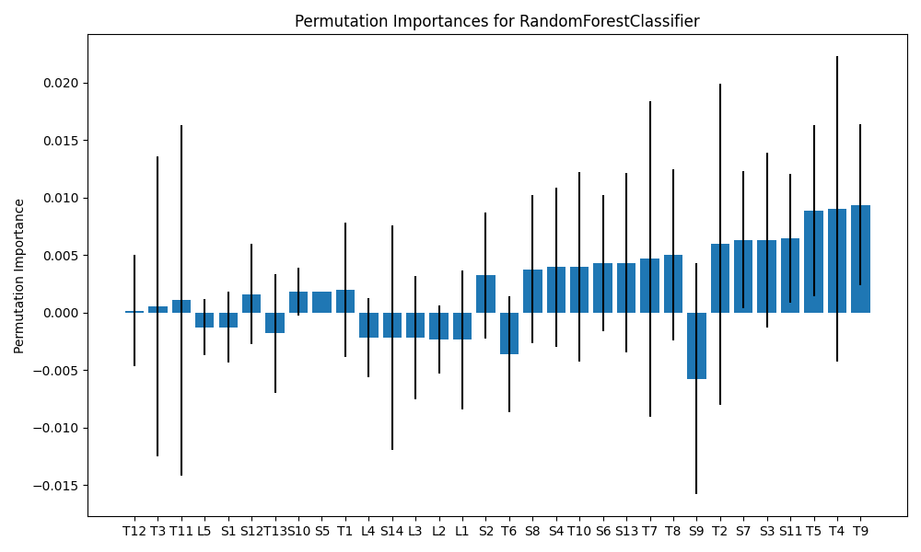
Caso Studio II: Feature Importances (2)
Notes:
Infatti la caratteristica che maggiormente impatta sul rilevamento delle fake news è relativa alla frequenza media con cui gli utenti si rispondono reciprocamente nella catena di risposte. Emerge, inoltre, che la differenza temporale tra il primo e l’ultimo tweet relativi a una notizia falsa è tipicamente più breve di quella che caratterizza una notizia vera.
Le caratteristiche strutturali sono quelle che in generale hanno fatto registrare il maggior numero di valori di importanza negativi, intesi come contributi che potenzialmente peggiorano le prestazioni di rilevamento e che dunque non è utile considerare. Dipendendo dall’algoritmo di classificazione considerato, prima di scartare la caratteristica, è necessario valutare la variabilità dei valori associati alla feature, che potrebbe inficiare i risultati.
Per quanto riguarda quelle linguistiche, non si ottengono valori interessanti, per cui non sono troppo rappresentative e conviene sfruttare tecniche basate sul contenuto piuttosto che valutare aspetti come il sentiment associato alle notizie.

Slide 18
Conclusioni
Importanza di avere a disposizione un dataset costantemente aggiornato.
Individuare caratteristiche di rete utili per l’analisi delle fake news.
Tecniche basate sul contenuto e tecniche basate sul contesto sono tra loro complementari.
Notes:
In relazione alla natura streaming dei social media, per condurre una qualsiasi analisi è necessario avere dataset costantemente aggiornati, come quello realizzato per il primo caso studio, in cui si estrapolano le notizie più recenti per argomenti.
Emerge che le caratteristiche temporali sono le più influenti, anche per il fatto che le fake news si diffondono tipicamente più velocemente delle notizie vere.
I due esperimenti condotti hanno dimostrato la necessità di non limitarsi a ricercare informazioni solo all'interno del contenuto delle notizie, ma piuttosto di favorire l’uso di tecniche di propagazione per l’acquisizione di informazioni di contesto.

Slide 19
Sviluppi futuri
Analisi di rete sui grafi delle proiezioni.
Approfondire l’analisi del grafo k-partito.
Utilizzare le features più importanti su dati accessibili.
Notes:
In questo modo si potrebbero individuare aree tematiche che sono spesso oggetto di fake news e monitorarle, oppure considerando la rete delle sorgenti si potrebbero profilare i potenziali diffusori di notizie false per gli argomenti considerati.
Considerare anche altri aspetti estratti da PolitiFact, come l’impatto dei giornalisti che classificano le notizie o il contenuto stesso, tramite tecniche di NLP.
Infine, l’idea è di utilizzare le caratteristiche che hanno fatto registrare valori di importanza più alti su dati accessibili, che riportino il contenuto dei tweet e le informazioni relative agli utenti in modo da rispettare le politiche sulla privacy dei canali social.

Slide 20
Rete di propagazione gerarchica
Dataset (etichettato): FakeNewsNet (PolitiFact, GossipCop) -> dimensioni dataset?
Struttura rete a due livelli: micro e macro
Feature extraction: strutturali, temporali, linguistiche
Addestramento del modello con diversi classificatori di ML
Valutazione delle prestazioni di rilevamento di fake news del modello
Feature importance analysis
Notes:
Obiettivo: comprendere la correlazione tra le reti di propagazione gerarchica e le fake news.
Ogni notizia prevede una rete strutturata come un albero (grafo diretto aciclico)
Problema accessibilità dei dati: a causa delle politiche di X, il contenuto dei tweet non viene condiviso e le informazioni sugli utenti rese anonime
Formato dati: GRAPH JSON. Formato che permette di catturare la struttura di un grafo, come quelli che rappresentano le reti associate alle notizie.
Livello macro: rappresenta il percorso di diffusione dalle notizie ai post sui social media che la condividono e i re-post degli stessi.
Livello micro: include le conversazioni tra gli utenti in termini di risposte ai post o ad altri commenti.
Features: si estraggono caratteristiche della rete per entrambi i livelli.
Algoritmi di classificazione: Gaussian Naive Bayes, Decision Tree, Logistic Regression, Random Forest, Support Vector Machine, FNN.
Metriche per la valutazione: accuracy, precision, recall, F1-score

Slide 21
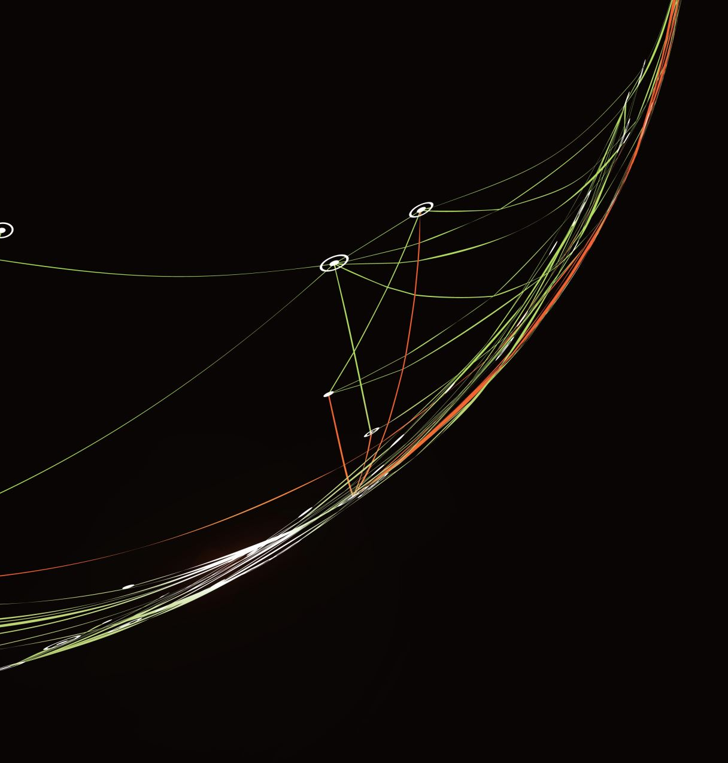
Caratteristiche della rete di macro-livello
Features strutturali: usate per confrontare le reti di propagazione di macro-livello.
Features temporali: rivelano la frequenza e l’intensità con cui si diffondono le notizie.
Notes:
Strutturali: profondità dell’albero, numero di nodi (tweet e re-tweet), grado di uscita massimo, numero di utenti bot che retwittano, frazione di utenti bot che retwittano.
Temporali: differenza di tempo tra il primo tweet e gli ultimi retweet, differenza di tempo tra il primo tweet e il tweet con il massimo grado di uscita.
Features linguistiche: non sono significative, perché le stesse informazioni testuali relative a una notizia sono condivise attraverso la rete di macro-livello.

Slide 22
Caratteristiche della rete di micro-livello
Features strutturali: usate per individuare pattern strutturali nei thread di conversazione delle risposte degli utenti.
Features temporali: servono a valutare il coinvolgimento degli utenti nel tempo.
Features linguistiche: includono informazioni sulle opinioni degli utenti nei confronti delle fake news. Presenti solo in PolitiFact.
Notes:
Strutturali: profondità dell’albero, numero di nodi (tweet e re-tweet), grado di uscita massimo.
Temporali: differenza di tempo il nodo che condivide la notizia e il primo nodo di risposta, differenza di tempo tra il primo tweet che pubblica la notizia e l’ultimo nodo di risposta nella cascata più profonda.
Features linguistiche: sono informazioni estratte direttamente dal contenuto delle notizie originali. Riguardano principalmente il sentiment delle notizie, dunque il rapporto tra risposte con sentiment positivo e quelle con sentiment negativo, il valore di sentiment medio, ecc.

